Slide 1
Exploration de Données Temporelle session pratique accélérée avec Matlab
Pierre Haessig, Marie-Anne Lefèbvre
CentraleSupélec, Rennes, Octobre 2019

Slide 2
Plan
Intro
  Formats
Pratique

Slide 3
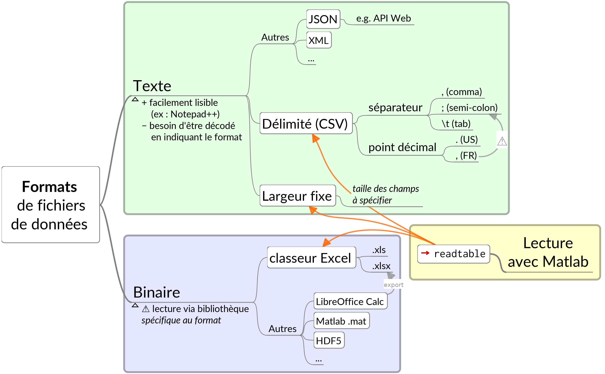
readtable

Slide 4
Exemple de formats texte
CSV variante A
2019-10-01,15.1,80
2019-10-02,12.1,50
2019-10-03,8.0,10
CSV variante B
2019;10;1;15,1;80
2019;10;2;12,1;50
2019;10;3;8,0;10
Largeur fixe
201910011580
201910021250
201910030810
NB : padding de zéros
JSON array
[
{
"Date": "2019-10-01",
"Température": 15,
"Humidité": 80
},{…},{…}
]

Slide 5
Détection de format avec Matlab
DetectOptions

Slide 6
Outils pour l’analyse de données temporelles avec Matlab
table/timetable
Différence avec une matrice

Slide 7
Intérêts de chaque fichier proposé
 | Météo Rennes | Log capteur | Fiche présence
Date | 4 colonnes numériques | 2 colonnes texte (date est parsée autom., le temps plus compliqué) | 1 colonne texte
Structure | Wide | Narrow (empilée)
Données aberrantes | Oui
Données catégorielles |  | Oui | Oui
Échantillonage | Régulier | Irrégulier | Irrégulier

Slide 8
Pratique
Hosted Git services:
GitLab (at CentraleSupélec)
GitHub

Slide 9
Publish work
Based on the previously created local Git repository (Practice 1)
On CentraleSupélec GitLab website: create a new repository.
On local computer, add a remote, then push the local commits.
On GitLab: explore the web interface, look at the commits.
Practice 2
based on
http://swcarpentry.github.io/git-novice/07-github/ (with GitLab instead)

Slide 10
Valeurs manquantes & aberrantes

Slide 11
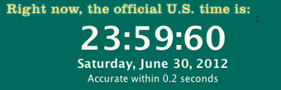
Formats de date texte
Date « yyyy-MM-dd » ou 3 colonnes Y,M,D
  Mais aussi « dd/MM/yyyy » (FR) ou « MM/dd/yyyy » (US) !!
Heure « HH:mm:ss »
Timestamp UNIX (https://www.epochconverter.com/ http://timestamp.fr/ )
Et on ne parlera pas des fuseaux horaires et des heure été/hiver… (sauf pour conseiller de tout enregistrer en UTC). Et encore moins de des secondes intercalaires.

Slide 12
Warning affichage des dates : char vs datetime
TODO : mettre un screenshot comparatif avant et après parsing

Slide 13
Échantillonage et Synchronisation

Slide 14
Wide vs Narrow
Person | Age | Weight | Height
Bob | 32 | 128 | 180
Alice | 24 | 86 | 175
Steve | 64 | 95 | 165
Person | Variable | Value
Bob | Age | 32
Bob | Weight | 128
Bob | Height | 180
Alice | Age | 24
Alice | Weight | 86
Alice | Height | 175
Steve | Age | 64
Steve | Weight | 95
Steve | Height | 165
https://en.wikipedia.org/wiki/Wide_and_narrow_data

Slide 15
Outline of the training
Personal work: single user on its local computer
week-long break
Publish work on the Internet: hosted Git services (GitHub, GitLab)
Collaborative work: keep in sync, manage conflicts

Slide 16
Week-long break

